Slide 1
Variables aleatorias discretas y continuas
lanzar la moneda
el peso del animal
R:
runif()
sample()

Slide 2
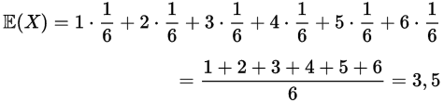
Valor esperado o promedia
la suma de la probabilidad de cada posible suceso aleatorio multiplicado por el valor de dicho suceso
mean()
Notes:
valer que es

Slide 3
Mediana
La Mediana es la "media" de una lista ordenada de números.
median()
Moda
Un número que aparece más a menudo es el modo
table()

Slide 4
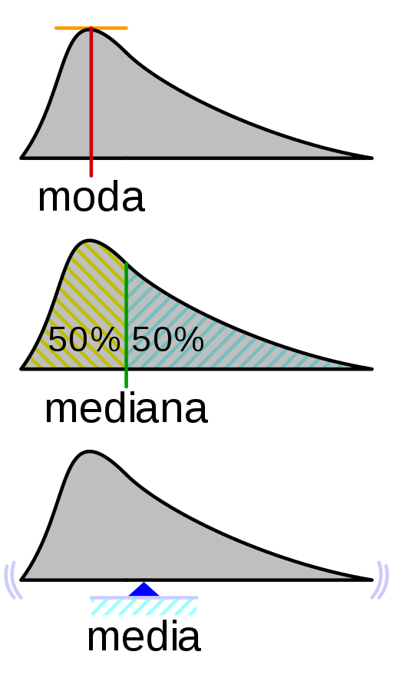
https://es.wikipedia.org/wiki/Mediana_(estad%C3%ADstica)

Slide 5
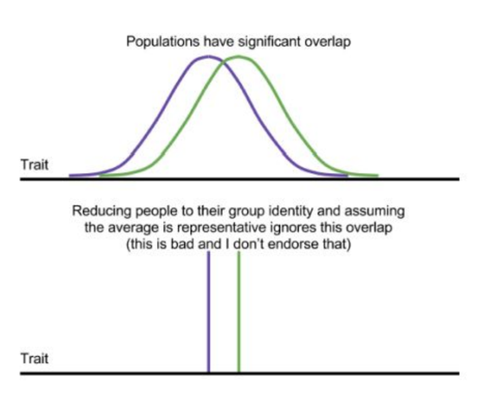

Slide 6
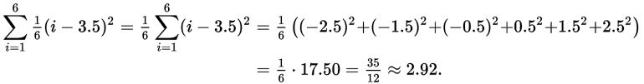
Varianza (variance)
la desviación de dicha variable respecto a su media
var()
sd()
Notes:
poque Cuadrado?
+4 +4 -4 -4
+7 +1 -6 -2

Slide 7
Desviación típica (standard deviation)
la raíz cuadrada de la varianza

Slide 8
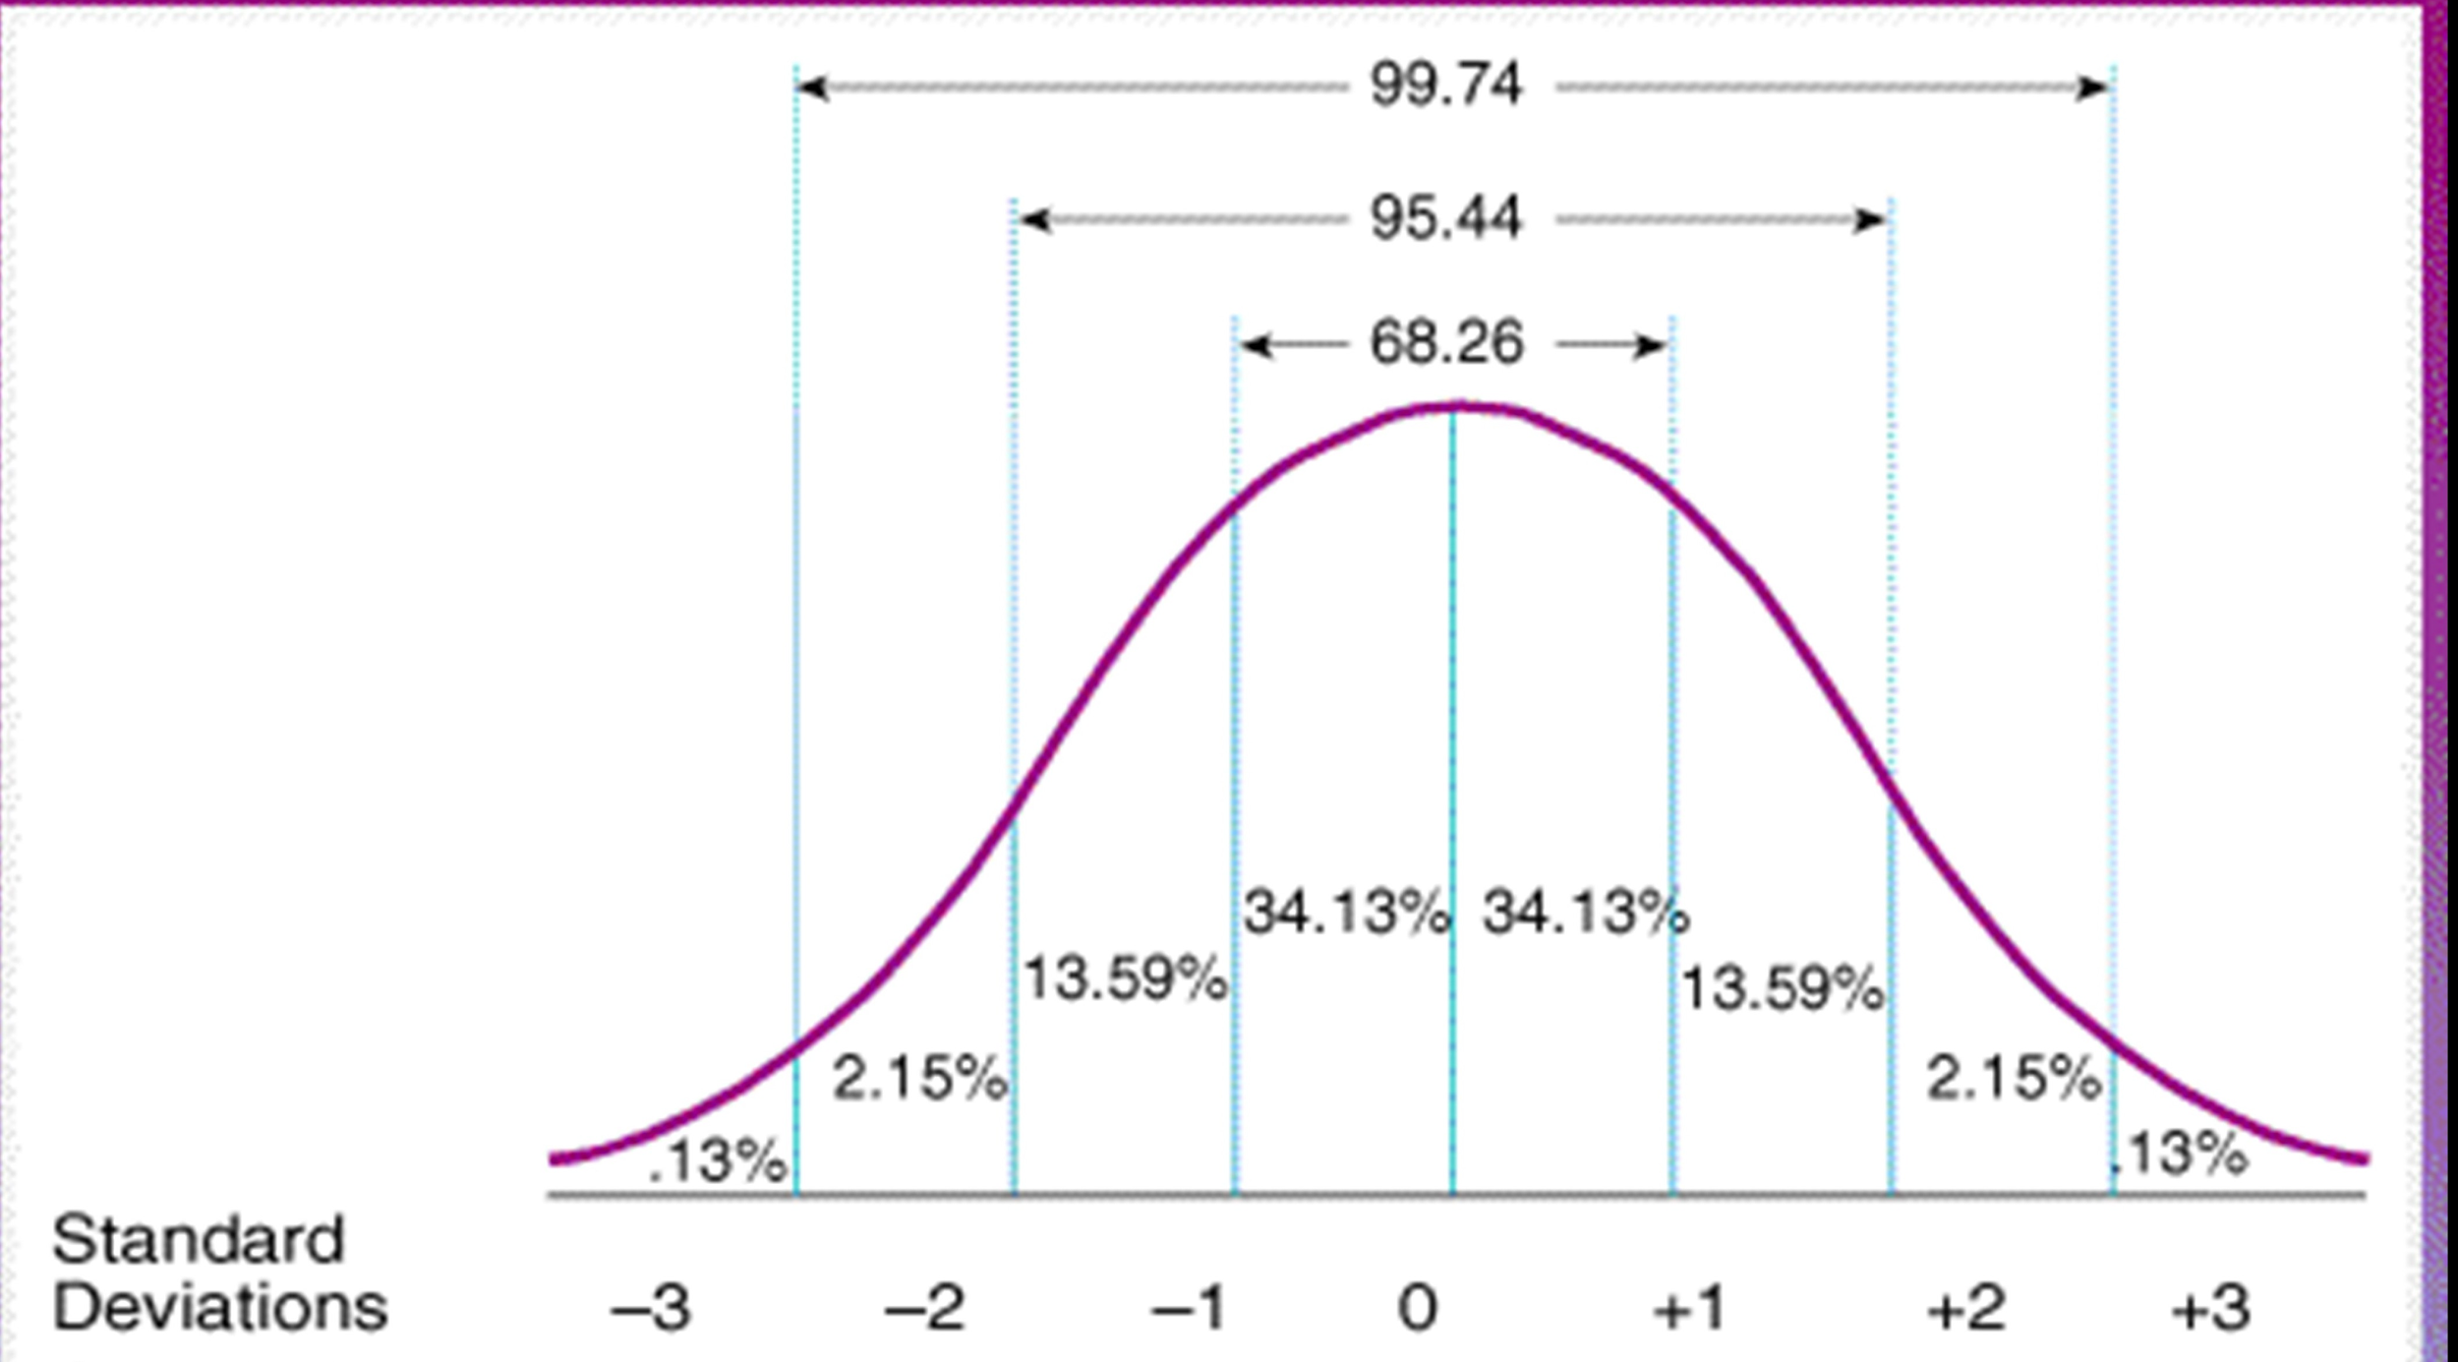
Normal distribución
Notes:
Alturas de personas
Tamaño de las cosas producidas por las máquinas
Errores en las mediciones
presión sanguínea
mean = median = mode
symetrical
use of standard deviation

Slide 9
Normal distribución
dnorm(x, mean = 0, sd = 1)
pnorm(x, mean = 0, sd = 1)

Slide 10
Teorema Central del Límite
El teorema del límite central garantiza una distribución normal cuando n es suficientemente grande

Slide 11
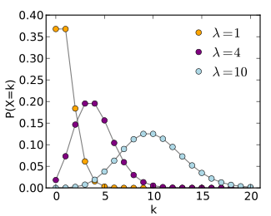
Poisson distribución
Notes:
la probabilidad de que ocurra un determinado número de eventos durante cierto período de tiempo
frequency of the number of goals scored by teams during the first round matches of the 2002 World Cup.
Another example is rolling of a dice during a fixed two-minute time period.
Similarly count the number of emails you received between 4pm-5pm on a Friday

Slide 12
Poisson distribución
dpois(x, lambda)
ppois(x, lambda)
Notes:
ejamples
copa del mundo goals
Fallas de electricidad

Slide 13
Probabilidad condicionada
p(A)
p(Cara)=0,5 y p(1 con dado)=1/6
p(A|B)
p(tiene televisión) y p(tiene xbox)
p(tiene televisión|tiene xbox) > p(tiene televisión)
Notes:
manera de escribir
moneda caiga cara o sello
mitad
obtener
independientes
hay coneccion entre ellas

Slide 14

Thomas Bayes
1701 - 1761
Teorema de Bayes
Apostar en los caballos
Notes:
inventado por
le gustaba
el vivio

Slide 15
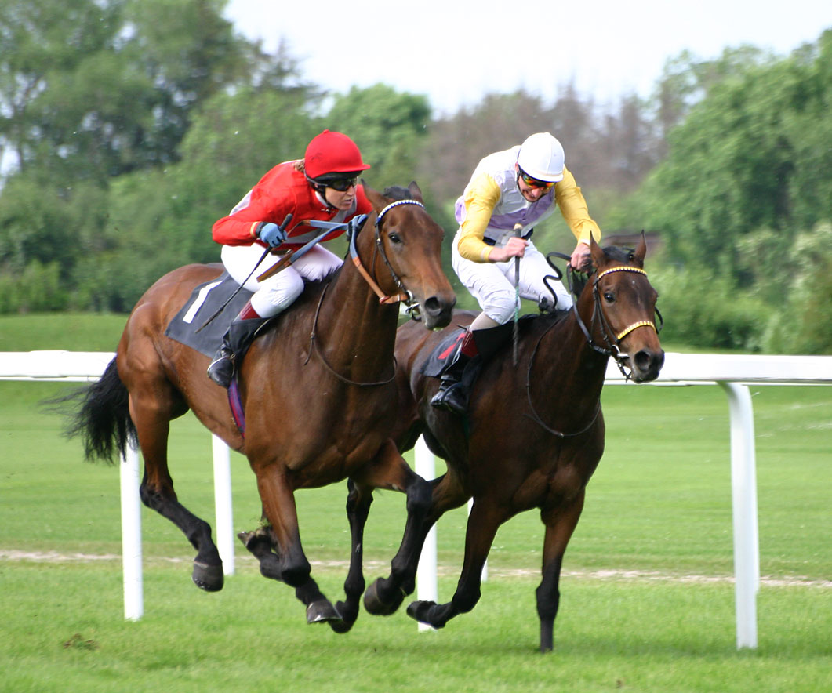

Slide 16
Carrera de Caballos
Carrera de dos caballos: Alejandro y Carlos
Las primeras 12 carreras: Alejandro ganó 5 veces y Carlos 7 veces
Probabilidad a priori:
p(Alejandro gana) = 5/12 = 42%
p(Carlos gana) = 7/12 = 58%
Notes:
tuvieren
sobre? dividido

Slide 17
Carrera de Caballos
Carrera de dos caballos: Alejandro y Carlos
Las primeras 12 carreras: Alejandro ganó 5 veces y Carlos 7 veces
Probabilidad a priori:
p(Alejandro gana) = 5/12 = 42%
p(Carlos gana) = 7/12 = 58%

Slide 18
Carrera de Caballos
En días lluviosos Alejandro ganó 3 veces y perdió sólo 1 vez
Hoy está lloviendo
p(Alejandro gana) = ???
p(Carlos gana) = ???
Notes:
tierra humeda

Slide 19
Carrera de Caballos
Cuando sólo se mira la información sobre el clima:
Alejandro ganó 3 veces cuando llovió y 2 veces cuando no llovió
p(Alejandro gana) = ⅗ = 60% ???
Pero ignoramos la información sobre el número de victorias anteriores
Cómo combinar los dos?
Notes:
ganaron

Slide 20
Carrera de Caballos
 | Lloviendo | No lloviendo
Alejandro ganó | 3 | 2
Carlos ganó | 1
Notes:
tabla

Slide 21
Carrera de Caballos
 | Lloviendo | No lloviendo
Alejandro ganó | 3 | 2
Carlos ganó | 1 | 6

Slide 22
Carrera de Caballos
p(Alejandro ganó) = ¾ = 75%
p(Carlos ganó) = ¼ = 25%
 | Lloviendo | No lloviendo
Alejandro ganó | 3 | 2
Carlos ganó | 1 | 6
Notes:
la columna
porciento

Slide 23
Carrera de Caballos
p(Alejandro ganó) = ¾ = 75%
p(Carlos ganó) = ¼ = 25%
 | Lloviendo | No lloviendo
Alejandro ganó | 3 | 2
Carlos ganó | 1 | 6
Notes:
valores exactos de los eventos

Slide 24
Teorema de Bayes
p(A|B) = p(B|A) p(A) / p(B)
p(A|B) = Probabilidad de observar A cuando B es verdadero
p(B|A) = Probabilidad de observar B cuando A es verdadero
p(A) = Probabilidad de observar A
p(B) = Probabilidad de observar B
Notes:
bayes utalizo probabilidades y no counts completa
dividido
multiplicado

Slide 25
Teorema de Bayes
p(A|B) = p(B|A) p(A) / p(B)
probabilidad a posterior ~ verosimilitud (likelihood) * probabilidad a priori
Notes:
proporcional

Slide 26
Teorema de Bayes - Carrera de Caballos
p(Alejandro gana|Lloviendo) = p(Lloviendo|Alejandro gana) p(Alejandro gana) / p(Lloviendo)
p(Lloviendo|Alejandro gana) = ⅗ = 0,6
p(Alejandro gana) = 5/12 = 0,42
p(Lloviendo) = 4/12 = 0,33
p(Alejandro gana|Lloviendo) = 0,6 * 0,42 / 0,33 = 0,75 = 75%
Notes:
queremos

Slide 27
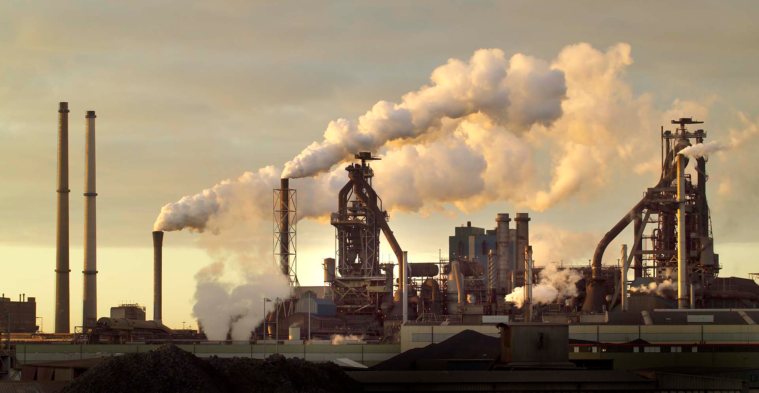
Notes:
humos

Slide 28
Fábrica
Dos máquinas que fabrican productos
La máquina "vieja" hace el 30% de los productos y el 10% de ellos está roto
La máquina "nueva" hace el 70% de los productos y el 1% de ellos está roto
Toma un producto hecho y se observa que está roto
Cuál es la probabilidad de que este producto está hecho por la máquina "vieja"?

Slide 29
Teorema de Bayes - Fábrica
p(La máquina "vieja"|roto) = p(roto|La máquina "vieja") p(La máquina "vieja") / p(roto)
p(roto|La máquina "vieja") = 0,1 = 10%
p(La máquina "vieja") = 0,3 = 30%
p(roto) = ???
Notes:
hecho por

Slide 30
Probabilidad total
p(A) = p(A|B) p(B) + p(A|C)p(C)

Slide 31
Fábrica
p(roto) = ???
Suma sobre todas las diferentes opciones
Teorema de Bayes extendido
p(roto) = p(roto|La máquina "vieja") p(La máquina "vieja") +
p(roto|La máquina "nueva") p(La máquina "nueva")
p(roto) = 0,1 * 0,3 + 0,01 * 0,7 = 0,037

Slide 32
Teorema de Bayes - Fábrica
p(La máquina "vieja"|roto) = p(roto|La máquina "vieja") p(La máquina "vieja") / p(roto)
p(roto|La máquina "vieja") = 0,1 = 10%
p(La máquina "vieja") = 0,3 = 30%
p(roto) = 0,037
p(La máquina "vieja"|roto) = 0,1 * 0,3 / 0,037 = 0,81 = 81%
p(La máquina "nueva"|roto) = 1 - p(La máquina "vieja"|roto) = 0,19 = 19%

Slide 33
Naive Bayes classifier
Hasta ahora sólo el ejemplo con una pieza de evidencia, ¿y si tenemos mucha evidencia?
La matemática se complica a menos que supongamos: las características son independientes -> ‘Naive’
Sencillo y rápido
Pero otros como el Random Forest que alza usualmente lo superan
Utilizado con éxito en filtros de spam y análisis de texto
Notes:
sectores
temas
dominios
Clasificador
suposición

Slide 34
Naive Bayes Clasificador
paquete: e1071

Slide 35
Ejercicios
John tiene un computador con un batería que tiene un distribución normal:
mean 50 horas
standard deviation 15 horas
Cual es la probabilidad que esté batería va a permanecer entre 50 y 70 horas?

Slide 36
Ejercicio: Google entrevista
Una máquina tiene un botón y después cada click tu vas a obtener un 1 o 0.
La probabilidad de un 1 es 20% o 30% depende la máquina.
Cómo puedes saber si tu maquina es de 20% o 30%?

